Slide 1
e-Gazság
2022
KO-do-LIBRI code
Robot politológus,
avagy mit lehet automatizálni politikai elemzések kapcsán

Slide 2
Kulcsszavak
01

Slide 3
Robot
Objektív
Becslés
Választás
Adatvagyon
Vizualizáció

Slide 4
Probléma felvetés
02

Slide 5
A szubjektív politikai marketing megreformálási lehetőségei objektivitási, optimalizáltsági, automatizáltsági szintek növelésére OECD adatok alapján.
A szubjektív és objektív megoldáspár nagyobb eltérést mutat egymástól, mint két szubjektív hipotézis bizonyítása.
A szubjektivitás alternatív nézetei önmagukban is eltéréseket mutatnak.

Slide 6
Alapvető megközelítés
03

Slide 7
A zömmel szubjektívan befolyásolt terekből a robot segítségével az objektivitás felé történő elmozdulás.
Szubjektív és objektív megoldási alternatívák egymással és egymás közötti összehasonlítása a döntési preferenciák különbözőségein keresztül.

Slide 8
Célok
04

Slide 9
Olyan adatelemzés, amely országok ingyenesen, hivatalosan elérhető adatait összehasonlítja. Ez alapján a különböző rangsorolások és sorba rendezések szerinti listákkal kapható egy, a szubjektivitást mellőző becsült érték, amit össze tudunk hasonlítani a tényleges értékekkel.
A már felismert emberi döntési anomáliák algoritmikus szinten csökkenthetők legyenek.
Időszakokat hasonlóképpen kielemezve minél több relevánsabb mutató alapján lehessen megbecsülni, hogy van-e esély vagy igény arra, hogy változás következzen be.

Slide 10
MÉRFÖLDKÖVEK
05

Slide 11
OAM LÉTREHOZÁSA
ELEMZÉS
AUTOMATIZÁLÁS
Összehasonlítás a 2010-es elemzéssel
KIÉRTÉKELÉS
TESZTELÉS

Slide 12
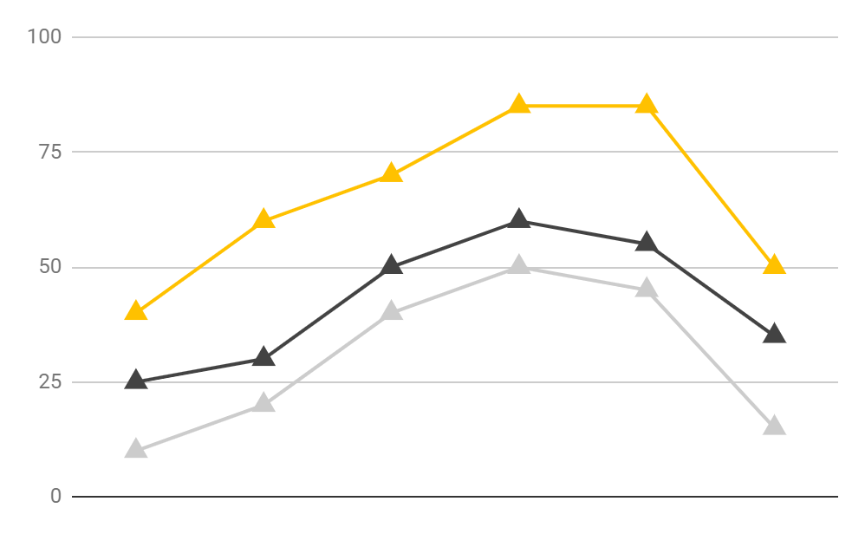
ALAPVETŐ KONCEPCIÓ,
FELHASZNÁLT TECHNOLÓGIÁK
06

Slide 14









Felhasznált technológiák

Slide 15
Adatbázis
Különböző országok különböző gazdasági adatai időszakonkénti rangsorlása.
Ehhez nyílt, statisztikai adatbázisok kellettek.
07

Slide 16
Elemzésre alkalmas mutatók,
Összevetett adatok
08

Slide 17
Indikátorok vizsgálata, módszertana, kiválasztása - vannak indexek amik országonként nem összehasonlíthatók (folyamatban)
Meghatározni mely adatok kiértékelhetők, azok alátámasztása
Vizsgálat: Magyarország & Németország két legutóbbi választási eredménynének vizsgálata
Indikátorok exportálása - automatizáltan

Slide 18
OAM felépítés
Becslés végrehajtása - automatizált
Célunk megbecsülni az indikátorok alapján, hogy lesz-e változás
Becslés és tényleges eredmények összehasonlítása
Célszerű összehasonlítható indikátorokat választani, kevés null adattal

Slide 19

Vizsgálat
09

Slide 20
Avagy a különböző indikátorok esetén pozitívum vagy negatívum, ha nagyobb a tény érték a becsült értéknél
Hány százalékban jobb a tény, mint a becslés
Jobb-rosszabb-semleges 1, 0,-1: A múltat erősíti /Jövőt erősíti, avagy szükséges-e kormányváltás

Slide 21
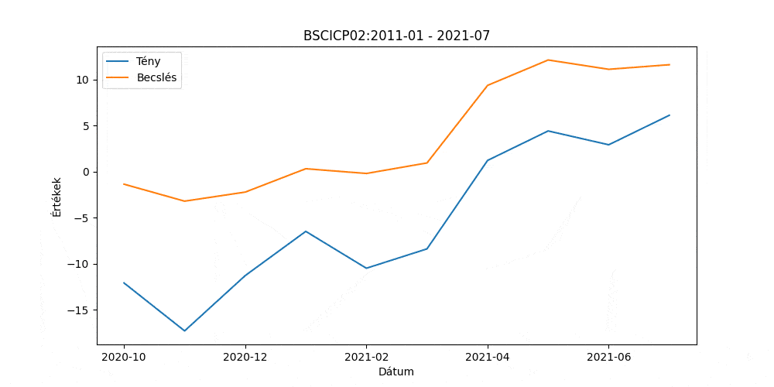
MAGYARORSZÁG ADATAI

Slide 22
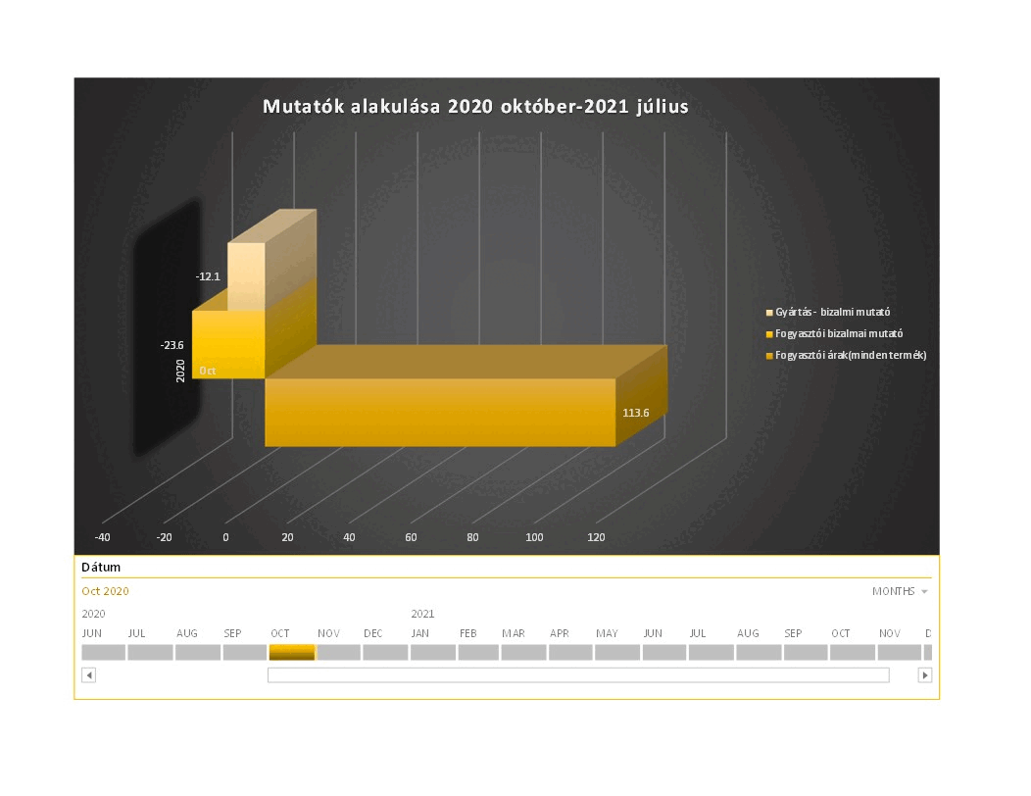

Slide 23
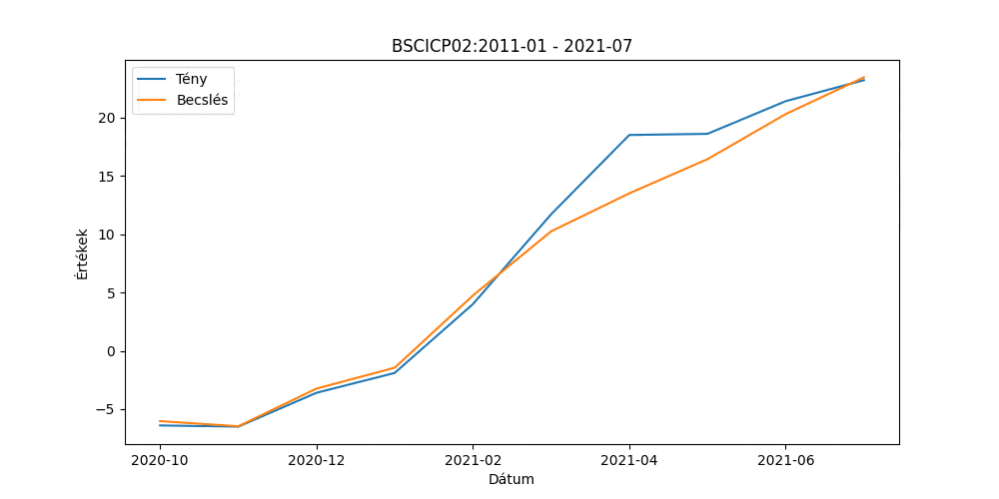
Németország ADATAI

Slide 24
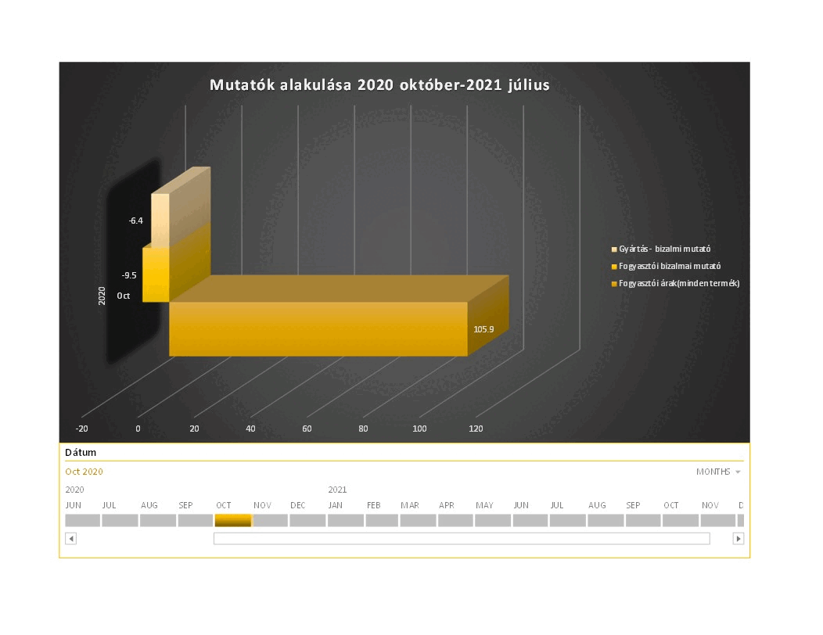

Slide 25
Tesztelés, felmerült problémák
10

Slide 26
Kiderült, hogy voltak hiányzó adatok
Formátum átalakításra volt szükség
Volt, ami nem volt értelmezhető

Slide 27
További vizsgálati vetületek
11

Slide 28
A 2010-ES ADATOKKAL ÖSSZEVETVE UGYANARRA AZ EREDMÉNYRE JUTUNK-E
NUMERIKUS KIÉRTÉKELÉS A STABILIZÁLÓ ÉS AZ ÁTALAKULÁS FELÉ HATÓ ERŐTEREK EREDŐJÉNEK KIFEJEZÉSÉRE:
jelenségenként
mindösszesen sok ország kapcsán vagy
mely országban milyen választási eredmények álltak elő, s ezek megtanulhatók-e a tény vs becslés alakzatokból iránnyal, vagy ABS () alapon

Slide 29
Konklúzió:
12

Slide 30
A Német-Magyar összehasonlítás megfelel/nem felel meg a tapasztalt valóságnak
Avagy Buta/okos a robotpolgár

Slide 31
TÖBBLETÉRTÉK
Üzleti modell
Politológiai hasznosság
12

Slide 32
Üzleti modell:
ingyenes verzió alapfunciókkal, Webes felület
Megvásárolható, testre szabható
vizualizáció
PolitológiaI hasznosság:
Értékítéletté válhat a becslés

Slide 33
A PROJEKT RÉSZTVEVŐI
Ács Kinga
Deák G. Dóra
Dobos Melissza
Farkas Ádám
Franz Dorottya
Hirschmann Zsófia
Jónás Attila
Kiss Zsuzsanna
Lencsér Levente
Muhari Adrienn
Nagy Balázs
Szepesi Zsuzsanna
Ujváry Alexandra
Nagyon szépen köszönjük a sok segítséget és támogatást
Dr. Pitlik László és Dr. Rikk János tanár uraknak és a mentorálásban részt vevőknek!

Slide 34

Köszönjük a figyelmet!

